Slide 1
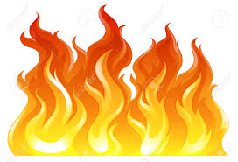
Prometej

Slide 2
prometej
Prometej je bio Titan, volio je ljude, imao dar proricanja
majka Okeanida (Klimena), otac Titan (Japet)
jedan od braće – Epimetej(dao životinjama sve dobre osobine – ljudina nisu ostale)
etimološki:
Prometej – predviđanje, predumišljaj
Epimetej - primisao

Slide 3
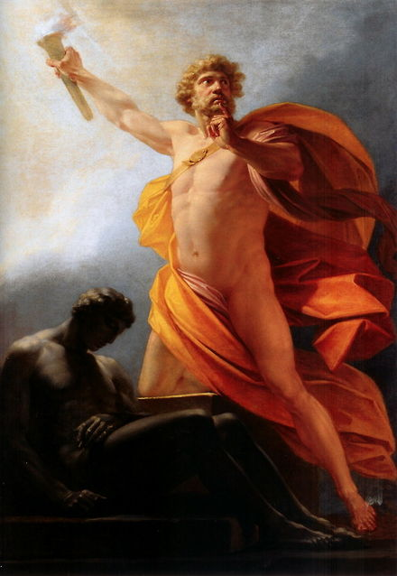
Ljubav prema ljudima
želeći im olakšati težak život ukrao je vatru s Olimpa
ljudi višu nisu smrzavali i počeli su kuhati i peći hranu
naučio ih je obrađivati zemlju, izrađivati alate, graditi nastambe, ploviti, loviti ribu, prepoznavati ljekovite trave i još mnogo toga

Slide 4
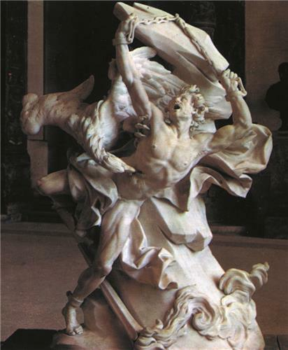
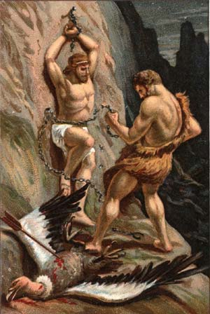
kazna
to se nije dopalo Zeusu – k tome nije htio odati kakva će mu biti vlast
dao je Prometeja okovati na planinu Kavkaz
godinama je Prometej visio okovan na Kavkazu, a svako jutro dolazio je orao koji mu je kljucao jetru
ona bi se preko noći obnovila - od strašnih muka oslobodio ga je Heraklo

Slide 5
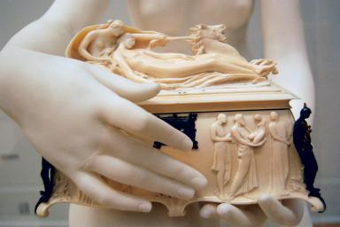
Još jedna kazna zbog prometeja iliti pandora

Slide 6
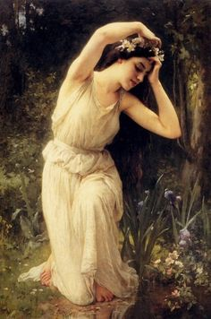
pandora
Zeus je želio kazniti ljudski rod, jer su dobivši vatru postali razumniji i moćni
naredio je bogu Hefestu da od zemlje i vode načini prekrasnu djevojku koju su ostali bogovi obdarili svojim darovima
etimološki - Pandora = svim darovima obdarena

Slide 7
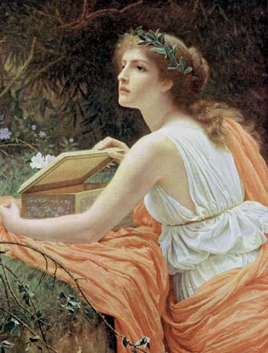
Pandora je dobila i škrinjicu (kutiju/ćup) koju nije smjela otvarati
kad ju je Hermes doveo na zemlju u nju se zaljubio Epimetej, Prometejev brat
nije poslušao savjet svoga brata da se ne ženi s Pandorom
Pandora sama, od znatiželje ili jer ju je na to nagovorio Epimetej, podigla je poklopac

Slide 8
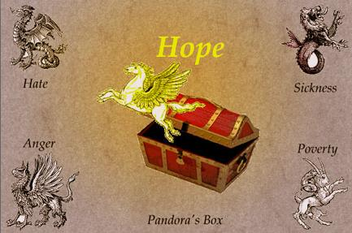
poklopac i iz škrinjice su izletjela sva moguća zla, nevolje, muke, obijesti i bolesti koje su se razletjele po svijetu
Pandora je brzo zatvorila škrinjicu ,ali bilo je prekasno
na dnu kutije ostala je samo nada

